Slide 1
Здоровьесберегающие технологии
как основной фактор сохранения и укрепления
здоровья обучающихся
Физкультминутка

Slide 2
Физическое и духовно-нравственное здоровье населения определяет уровень цивилизации государства, является индикатором устойчивого развития нации.
Образовательное учреждение на современном этапе развития общества должно стать важнейшим звеном в формировании и укреплении здоровья учащихся.

Slide 3
Забота о здоровье детей ― приоритетнтое направление деятельности образовательной организации. Лишь здоровые дети смогут использовать в своей трудовой деятельности полученные знания . Поэтому сохранение здоровья в ходе образовательного процесса можно рассматривать как государственную, общественную и личностную ценность.

Slide 4
Работа по сохранению и укреплению здоровья детей приобретает особую актуальность и предполагает внедрение здоровьесберегающих форм и технологий в педагогический процесс.
Необходимо, чтобы сохранение и укрепление здоровья стали элементом национальной культуры, важнейшей задачей экологического, нравственного, патриотического воспитания и рассматривались в логике сохранения благополучия нации и государства.

Slide 5
Всемирная организация здравоохранения
Здоровье – полное физическое, психическое и социальное благополучие, а не только отсутствие болезни, т.е. это физическая, социальная, психологическая гармония человека, доброжелательные отношения с людьми, природой и самим собой.

Slide 6
Факторы, влияющие на здоровье школьников
Внутришкольные
факторы
Другие
факторы
непосредственно связанны с образовательным процессом, образовательными учреждениями
все остальные факторы, потенциально оказывающие воздействие на здоровье школьников

Slide 7
Факторы, влияющие на здоровье школьников
Внутришкольные
факторы
Шум
Техника
Освещенность
Бытовые факторы
Стройматериалы, краска
Воздушная среда
Дизайн,
цвет стен
Размер помещений, кубатура
Мебель

Slide 8
Факторы, влияющие на здоровье школьников
Внутришкольные
факторы
Экологическое состояние прилегающей территории
Состояние сантехнического оборудования
Бытовые факторы
Пищеблок: ассортимент, качество пищи, организация питания
Качество используемой питьевой воды

Slide 9
Факторы, влияющие на здоровье школьников
Внутришкольные
факторы
объем учебной нагрузки, соответствие возрастным и индивидуальным возможностям школьника;
расписание занятий, распределение нагрузки по дням, неделям, в учебном году;
организационно-педагогические условия проведения урока (плотность, чередование видов учебной деятельности, проведение физкультминуток, упражнений для зрения и т.п.);
объем физической нагрузки - по дням, за неделю, за месяц (на уроках физкультуры, на переменах, во внеучебное время);
особенности устава школы и норм жизни школы;
Учебно-организационные факторы

Slide 10
Факторы, влияющие на здоровье школьников
медицинское и психологическое обеспечение образовательного процесса;
участие родителей учащихся в жизни школы;
стиль управления администрации;
психологический климат педагогического коллектива;
интегрированность школы в окружающий социум, влияние администрации района и других организаций на жизнь школы;
наличие либо отсутствие системы работы по формированию культуры здоровья и здорового образа жизни учащихся;
позиция и уровень компетентности руководства по вопросам сохранения и укрепления здоровья учащихся.
Внутришкольные
факторы
Учебно-организационные факторы

Slide 11
Факторы, влияющие на здоровье школьников
психологический климат в классе, на уроке, наличие эмоциональных разрядок;
стиль педагогического общения педагога с обучающимися;
характер проведения опросов и экзаменов, проблема оценок;
степень реализации педагогом индивидуального подхода к обучающимся (особенно группы риска);
соответствие используемых методик и технологий обучения возрастным и функциональным возможностям школьников;
степень ограничений в свободе естественных телесных, эмоциональных и мыслительных проявлений, учащихся во время пребывания в школе;
Внутришкольные
факторы
Психолого-педагогические факторы

Slide 12
Факторы, влияющие на здоровье школьников
Внутришкольные
факторы
личные, психологические особенности педагога, его характера, эмоциональных проявлений;
состояние здоровья учителя, его образ жизни и отношение к своему здоровью;
обременение учителя собственными проблемами, его способность психоэмоционального переключения;
степень педагогической автономии и возможности инновационной деятельности учителя;
профессиональная подготовленность учителя по вопросам здоровьесберегающих образовательных технологий.
Психолого-педагогические факторы

Slide 13
Технологической основой здоровьесберегающей педагогики являются здоровьесберегающие образовательные технологии.
Под здоровьесберегающими образовательными технологиями в широком смысле можно понимать все технологии, использование которых в образовательном процессе идет на пользу здоровью учащихся.

Slide 14
К здоровьесберегающим будут относиться педагогические приемы, методы и технологии, которые не наносят вреда здоровью учащихся и педагогов, обеспечивают им безопасные условия пребывания, обучения и работы в образовательном процессе.

Slide 15
Особенности здоровьесберегающих технологий состоят в их рациональности, совместной организации деятельности педагога и обучающихся, без которых невозможно достичь эффективности обучения. Это дает возможность педагогу решать проблемы обучения успешнее, а учащимся облегчает напряженность учебного процесса. Тем самым создается образовательная среда, которая обеспечивает снятие многих отрицательных факторов.

Slide 16
Модель здоровьесберегающего обучения
Обучающая
среда
Сохраняющая здоровье среда
развитие интеллектуальных и творческих способностей ребенка; базируюется на педагогике, в основе которой лежат активные формы и методы обучения
Создание психологического комфорта, эмоциональной отзывчивости.
Относятся санитарно-гигиенические требования.

Slide 17
Здоровьесберегающие технологии призваны обеспечивать уважение к личности каждого ребенка, создавать условия для развития его уверенности в себе, инициативности, творческих способностей, самостоятельности и ответственности.
Педагоги, сохраняя здоровье детей, должны свести к минимуму все факторы риска: стрессовое воздействие на ребенка, несоответствие методик и технологий обучения возрастным особенностям детей, несоответствие условий обучения санитарно-гигиеническим требованиям и т.д.

Slide 18
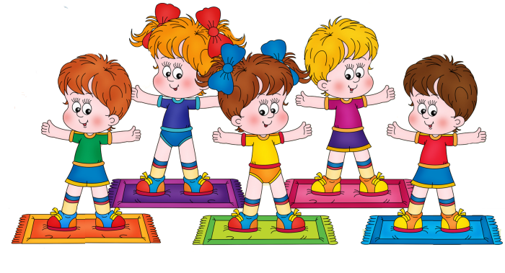
Образовательные технологии здоровьесберегающей направленности
технологии личностно-ориентированного обучения;
технология проектной деятельности;
технология дифференцированного обучения;
технология обучения в сотрудничестве;
разнообразные игровые технологии.

Slide 19
Образовательные технологии
здоровьесберегающей направленности
Личностно ориентированное обучение
В процессе обучения обеспечивается учёт возможностей и способностей учащихся, создаются необходимые условия для развития их индивидуальных способностей.
Предполагает использование разнообразных форм и методов организации учебной деятельности.

Slide 20
Образовательные технологии
здоровьесберегающей направленности
Личностно ориентированное обучение
Задачи:
создание атмосферы заинтересованности каждого ученика в работе класса;
стимулирование учащихся к высказываниям и использованию различных способов выполнения заданий без боязни ошибиться;
создание педагогических ситуаций общения на уроке, позволяющих каждому ученику проявлять инициативу, самостоятельность, избирательность в способах работы;
создание обстановки для естественного самовыражения ученика.

Slide 21
Образовательные технологии
здоровьесберегающей направленности
Личностно ориентированное обучение
В центре образовательной системы ― личность ребёнка, обеспечение безопасных, комфортных условий её развития и реализации природных возможностей.
Технология позволяет соблюдать принцип вариативности, главной целью которой является максимальное разнообразие форм и содержания образовательного процесса.

Slide 22
Образовательные технологии
здоровьесберегающей направленности
Педагогика
сотрудничества
Создает условия для реализации задач сохранения и укрепления здоровья учащихся и педагогов.
В «Концепции среднего образования Российской Федерации» сотрудничество трактуется как идея совместной развивающей деятельности взрослых и детей, скрепленной взаимопониманием, проникновением в духовный мир друг друга, совместным анализом хода и результатов деятельности.

Slide 23
Образовательные технологии
здоровьесберегающей направленности
Педагогика
сотрудничества
Призвана разбудить, вызвать к жизни внутренние силы и возможности ребёнка, использовать их для более полного развития, что в полной мере совпадает с механизмами формирования и укрепления здоровья путём повышения адаптации к социальной среде.
Приоритет воспитания над обучением позволяет в рамках формирования общей культуры личности последовательно воспитывать культуру здоровья школьника.

Slide 24
Образовательные технологии
здоровьесберегающей направленности
Технология
развивающего обучения
Строится на гипотезе, что знания являются не конечной целью обучения, а лишь средством развития учащихся.
Ориентация на «зону ближайшего развития» ребенка при построении его индивидуального образовательного маршрута позволяет в максимальной степени учесть его способности, возможности, темпы развития, влияние окружающей среды и условий.

Slide 25
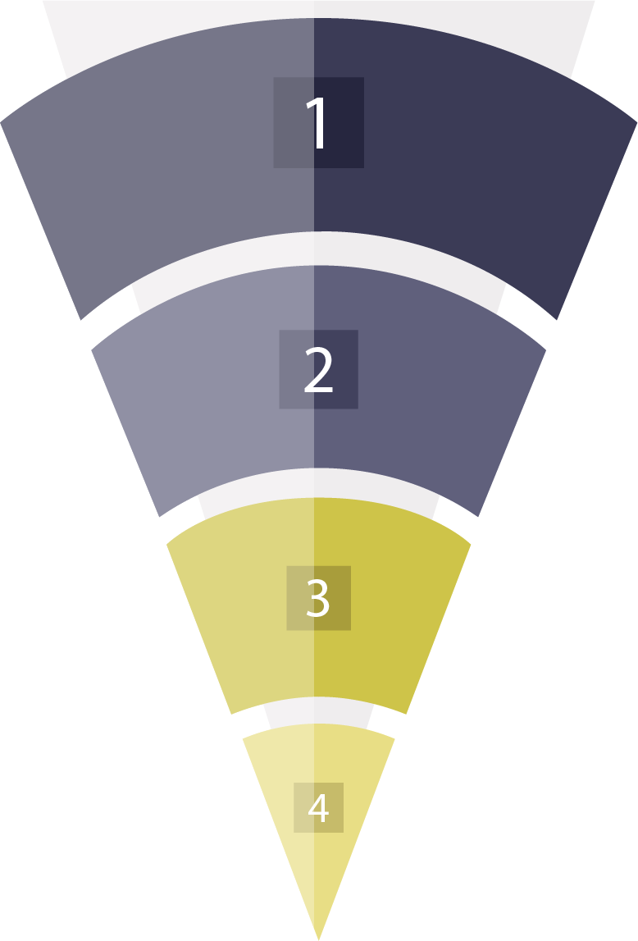
Образовательные технологии
здоровьесберегающей направленности
Технология уровневой дифференциации
Рассчитана на работу учащихся в малых группах, где педагогу легко следить за познавательной деятельностью учащихся и реализовать здоровьесберегающие приемы и методы.
У учителя появляется возможность помогать слабому ученику и уделять внимание сильному, более эффективно работать с трудными детьми. Сильные учащиеся активно реализуют своё стремление быстрее продвигаться вперёд и вглубь, слабые – меньше ощущают своё отставание от сильных учеников.

Slide 26
Образовательные технологии
здоровьесберегающей направленности
Использование технических средств обучения
Одной из ключевых проблем любого обучения является проблема удержания внимания учащихся. Технические средства обучения, благодаря смене ярких впечатлений от увиденного, позволяют удерживать это внимание в течение всего урока.
Наглядность, возможность изменять темп и формы изучения материала, его образно-художественное представление – все это делает компьютер незаменимым помощником учителя в снижении утомляемости учащихся.

Slide 27
Образовательные технологии
здоровьесберегающей направленности
Эффект игрового обучения достигается благодаря заметному влиянию на эмоциональную сторону жизни ребенка.
Игра предполагает участие всех учеников в той мере, на какую они способны. Учебный материал в игре усваивается через все органы приема информации, причем делается это непринужденно, как бы само собой, при этом деятельность учащихся носит творческий, практический характер.
Происходит активизация познавательной деятельности учащихся на уроке.
Игровые
технологии

Slide 28
Образовательные технологии
здоровьесберегающей направленности
Игровые
технологии
Для учащихся начальной школы важно включать в урок подвижные игры, которые являются естественным спутником жизни ребенка, источником радостных эмоций, обладающий великой воспитательной и здоровьесберегающей силой.
В большинстве подвижных игр активизируется работа большого числа крупных групп мышц, что положительно воздействует на весь организм. В течение игры нередко происходит смена одних движений другими, поэтому устраняется опасность быстрого утомления детей.

Slide 29
Образовательные технологии
здоровьесберегающей направленности
Технология раскрепощенного развития детей
Отличительные особенности:
занятия в режиме смены динамических поз (парты, конторки);
движения наглядного учебного материала;
использование схем зрительных траекторий;
обязательный предмет – хоровое пение.

Slide 30
Медицинская профилактическая работа
Содержание работы:
вакцинация учащихся;
контроль за сроками прививок;
выделение групп медицинского риска.
Деятельность направлена на сохранение здоровья обучающихся, профилактику инфекционных и других заболеваний.

Slide 31
Здоровьесберегающий урок как основная форма организации учебных занятий
Урок характеризуется строго установленным объемом учебной работы и порядком ее выполнения в рамках определенного времени.
Каждый урок складывается из определенных элементов, которые характеризуются различными видами деятельности учителя и учащихся в соответствии со структурой процесса усвоения знаний, умений и навыков.

Slide 32
Здоровьесберегающий урок – это физиологически обоснованная организация процесса обучения, обеспечивающая соответствие содержания и объема учебного материала, методов и форм учебно-познавательной деятельности возрастным и индивидуальным особенностям учащихся и способствующая сохранению их умственной и физической работоспособности, развитию и воспитанию здоровой личности.

Slide 33
Здоровьесберегающий урок – это урок, на котором учитель обеспечивает доброжелательную творческую атмосферу, высокую работоспособность учащихся, профилактику утомления, поддерживает внимание и интерес учащихся. Умение педагога отбирать, рационально использовать и чередовать формы, методы, приемы и способы обучения, позволяет учащимся легче переносить учебные нагрузки, снизить риск ухудшения здоровья.

Slide 34
Требования к организации здоровьесберагающего урока
Гигиенические
условия
установленный СанПиНом режим температуры и влажности;
строгое соблюдение графика проветривания помещения;
уровнем освещения класса и освещением доски;
звукоизоляция;
соответствие мебели возрасту и росту учащихся, ростовая маркировка мебели.

Slide 35
Требования к организации здоровьесберагающего урока
Структура
урока
учитывать расход времени на различных этапах урока;
при подготовке урока вместе с дидактической целью ставить цель здоровьесбережения учащихся;
целесообразный набор методов, приемов и средств обучения, необходимых для решения поставленных целей;
средняя продолжительность и частота чередования различных видов учебной деятельности в норме составляют 7-10 минут.

Slide 36
Требования к организации здоровьесберагающего урока
Методы
преподавания
Число используемых методов на уроке должно быть не менее трех: словесный метод, наглядный метод, самостоятельная работа, работа с книгой, ТСО и др.
Методы целесообразно менять в среднем через 13 минут. Слишком частое чередование вызывает излишнее напряжение учащихся и может способствовать быстрому утомлению и появлению стресса.

Slide 37
Требования к организации здоровьесберагающего урока
Использование технических средств обучения
применение ТСО во временном пространстве урока ограничено;
не допускается единовременное использование ТСО на протяжении более 10 минут, а общее время использования не должно превышать более 15 минут.

Slide 38
Требования к организации здоровьесберагающего урока
Профилактика утомления учащихся
Внешние признаки усталости ученика:
частая смена позы;
потягивание, встряхивание руками;
зевота, закрывание глаз, подпирание головы;
остановившийся взгляд;
ненужное перекладывание предметов;
разговор с соседом;
увеличение количества ошибок в ответах;
невосприятие вопроса, задержка с ответом;
частые поглядывания на часы в ожидании конца урока.

Slide 39
Требования к организации здоровьесберагающего урока
Приёмы, устраняющие утомление:
комплексы физических упражнений общего воздействия, направленные на активизацию нервных центров, на восстановление общей работоспособности учащихся;
комплекса физических упражнений для снятия утомления с кисти рук и пальцев;
комплексы физических упражнений для снятия утомления с плечевого пояса и рук;
комплексы физических упражнений для улучшения мозгового кровообращения;
гимнастика для глаз снижает напряжение зрительного анализатора;
дыхательные упражнения общей направленности.
Профилактика утомления учащихся

Slide 40
Требования к организации здоровьесберагающего урока
характер физических упражнений должен обеспечить отдых тем уставшим мышцам, которые на занятиях подвержены значительной нагрузке;
физкультминутки должны быть простыми, интересными, хорошо знакомыми;
физкультминутки могут быть тематическими, т.е. представлять собой набор физических упражнений, объединенных единым сюжетом, а также могут представлять собой последовательность 4-5 несложных упражнений для младших школьников и трех легких упражнений с тремя повторениями каждого упражнения для старшеклассников.
Физкультминутка

Slide 41
Требования к организации здоровьесберагающего урока
Благоприятный психологический климат урока
во время урока необходимо создать доброжелательную атмосферу взаимодоверия, поддержки и успешности;
избегать стрессовых и напряженных ситуаций;
создание ситуации успеха для каждого учащегося.
2+2=

Slide 42
Требования к организации здоровьесберагающего урока
Умение снять эмоциональное напряжение
игровые технологии;
игровые обучающие программы;
оригинальные задания и задачи;
введение в урок исторических экскурсов и отступлений;
использование интерактивных обучающих программ.

